Slide 1
E-Mail Kommunikation im Lagezentrum
E-Mails im Lagepostfach Jan bis August 2020

Slide 2
Überblick über E-Mail Kommunikation
Ca. 87.200 E-Mails
    (bis 3.9.2020)
  ca. 29.300 gesendet
    (ncov-Lage@rki.de selbst Absender)
  Ca. 57.900 empfangen
    (andere Absender als ncov-lage@rki.de)

Slide 3
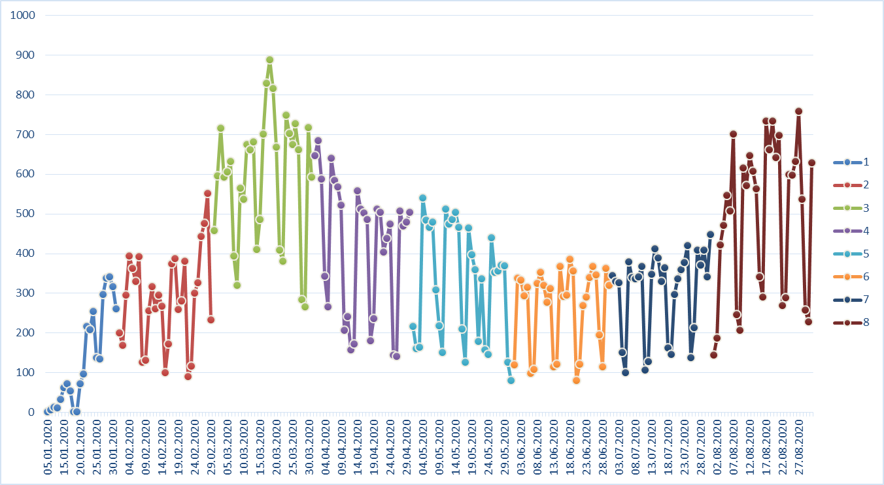
Lagepostfach E-Mail / Tag

Slide 4
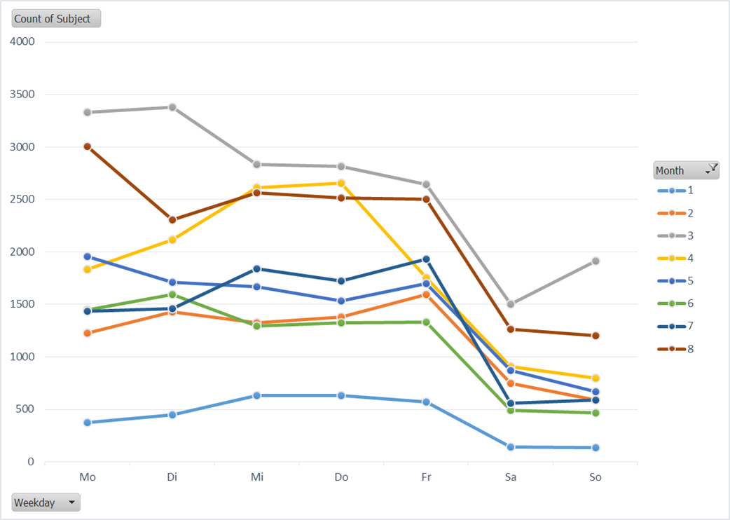
Verlauf über die Wochentage im Monatsvergleich

Slide 5
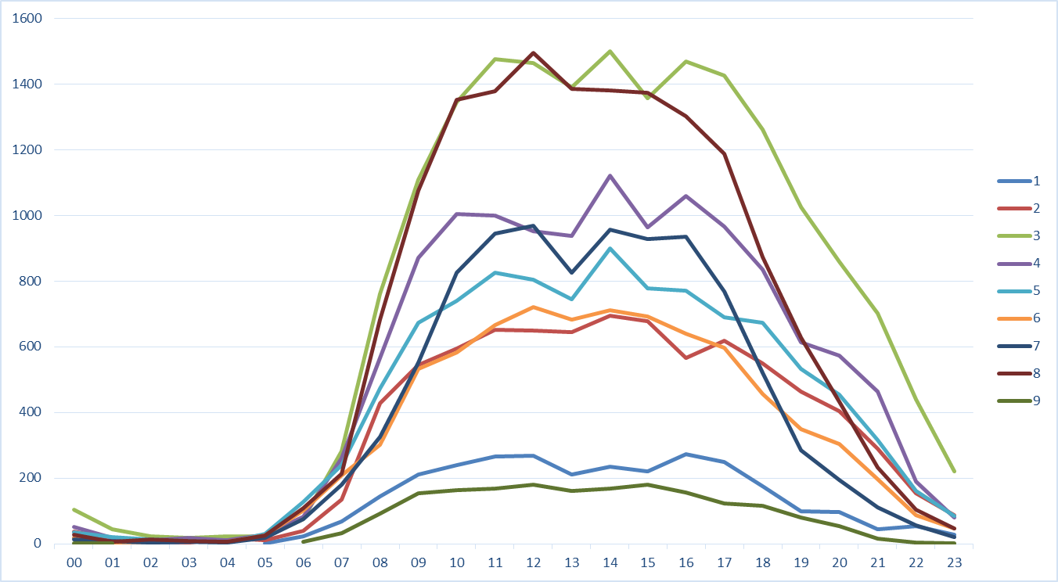
E-Mails im Lagepostfach im Tagesverlauf (Summe jedes Monats / Stunde)

Slide 6
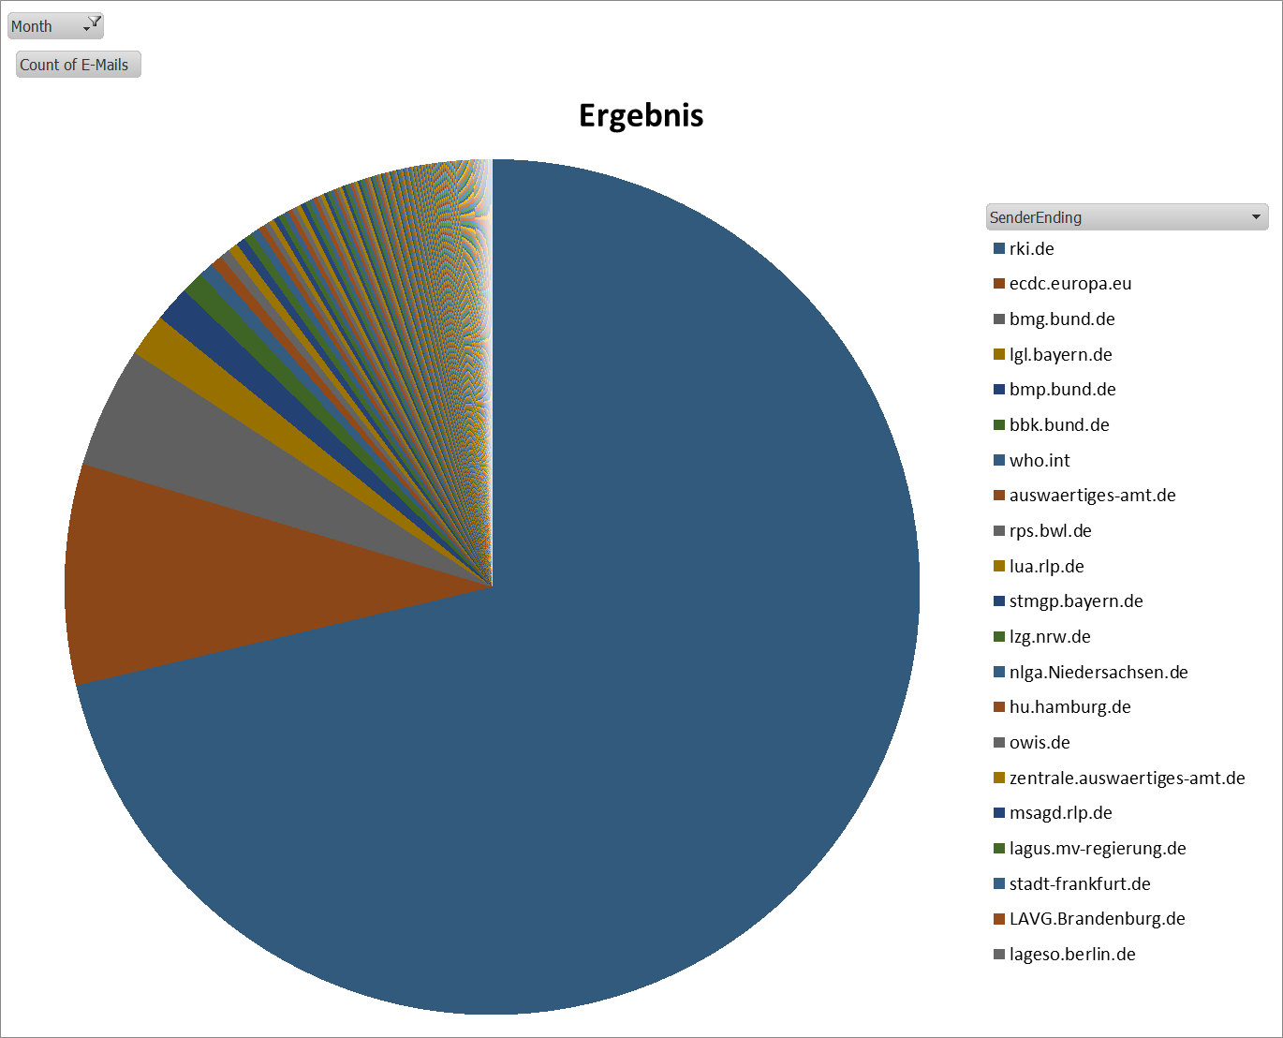
Von wem kommen die E-Mails?

Slide 7
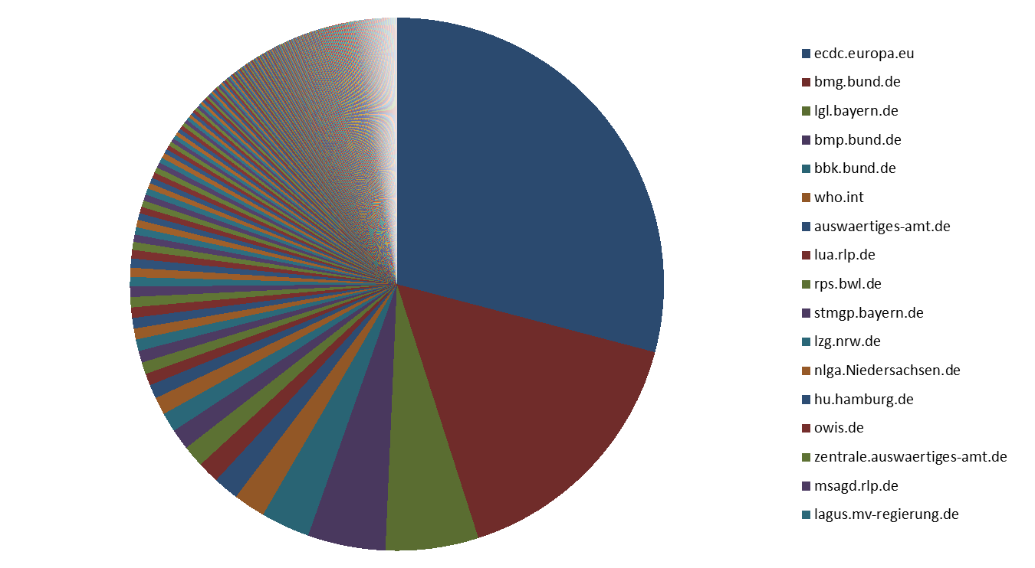
Von wem? (ohne RKI)
ECDC: hauptsächlich EWRS-Nachrichten

Slide 8
Fazit
  Fast ¾ RKI-interne Kommunikation
  März und August bislang größte Belastung
  Range: ca. 100 – 900 E-Mails/ Tag
  Peak: bis zu 24/ Minute
  Samstag: durchschnittlich ruhigster Tag
  Hauptaktivität 7.00 bis 22.00 Uhr
  Plateau: zwischen 9.00 Uhr und 17.00 Uhr
  Ruhezeit: Zwischen 1.00 Uhr und 5.00 Uhr

